Slide 1
GRID CSS

Slide 2
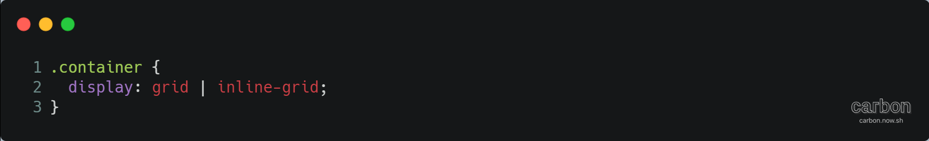
GRID CSS căn bản
GRID css là gì?
CSS Grid Layout là hệ thống bố cục mạnh mẽ nhất hiện có trong CSS.
Nó là một hệ thống 2 chiều, có nghĩa là nó có thể xử lý cả cột và hàng,
Bạn làm việc với Bố cục Lưới bằng cách áp dụng các quy tắc CSS cho cả phần tử mẹ (trở thành Vùng chứa lưới) và cho phần tử con của phần tử đó
Để xác định phần tử dưới dạng vùng chứa lưới và thiết lập ngữ cảnh định dạng lưới mới cho nội dung của nó.
grid – tạo lưới cấp khối
inline-grid – tạo dưới cấp nội tuyến

Slide 3
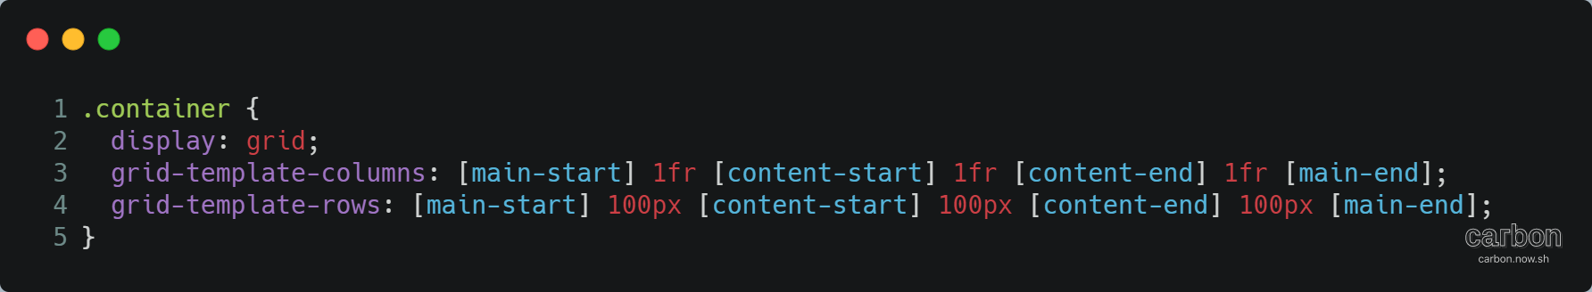
GRID CSS căn bản
grid-template-columns và grid-template-rows
Xác định các cột và hàng của lưới bằng danh sách các giá trị được phân tách bằng dấu cách. Các giá trị đại diện cho kích thước đường đi và khoảng cách giữa chúng đại diện cho đường lưới.
<track-size> – có thể là độ dài, phần trăm hoặc một phần nhỏ của không gian trống trong lưới (sử dụng đơn vị fr)
<line-name> – một cái tên tùy ý bạn đặt
Có thể sử dụng hàm repeat() để xác định số cột, số hàng

Slide 4
GRID CSS căn bản
grid-column-start, grid-column-end, grid-row-start và grid-row-end
Thiết lặp vị trí của các phần tử trong vùng lưới
grid-column-start: vị trí cột bắt đầu
grid-column-end: ví trí cột kết thúc
grid-row-start: ví trí dòng bắt đầu
grid-row-end: vị trí dòng kết thúc
Các giá trị:
<line> – có thể là một số để chỉ một đường lưới được đánh số hoặc một tên để chỉ một đường lưới được đặt tên
span <number> – trải dài trên số lượng đường lưới được cung cấp
span <name> – kéo dài cho đến khi chạm dòng tiếp theo với tên đã cho
auto – cho biết vị trí tự động, khoảng cách tự động

Slide 5
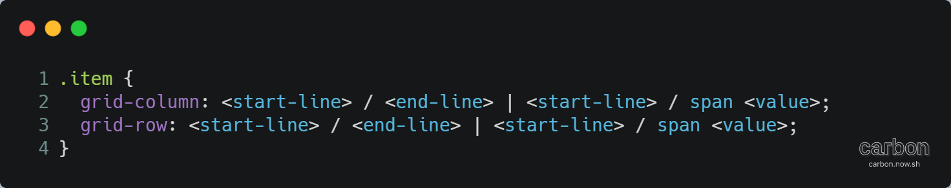
GRID CSS căn bản
grid-column và grid-row
Grid-column: là cách viết gọn của gird-column-start + grid column-end
Grid-row: là cách viết gọn của gird-row-start + grid-row-end
<start-line> / <end-line> – các giá trị số, name, bao gồm cả span

Slide 6
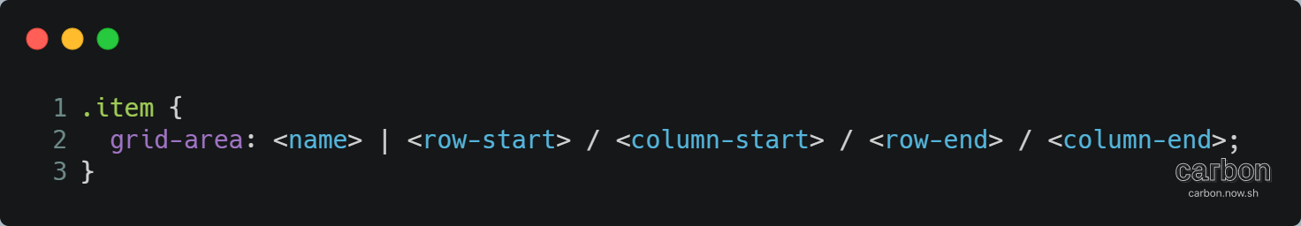
GRID CSS căn bản
grid-area
Đặt tên cho một mục để nó có thể được tham chiếu bởi grid-template-areas
Ngoài ra nó được dung để viết gọn cho grid-row-start + grid-column-start + grid-row-end + grid-column-end
<name> – Một cái tên do bạn đặt
<row-start> / <column-start> / <row-end> / <column-end> – có thể là số hoặc tên

Slide 7
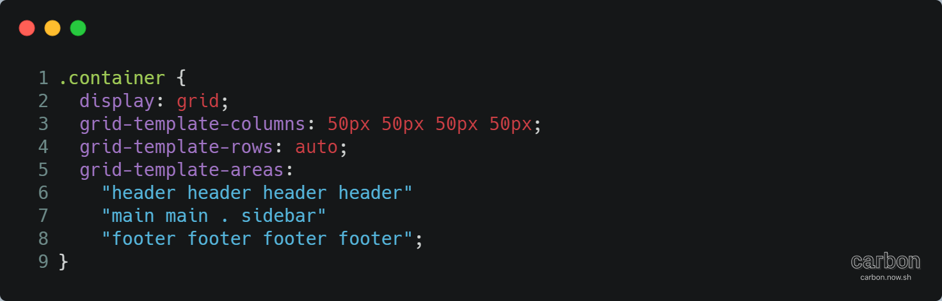
GRID CSS căn bản
grid-template-areas
Xác định mẫu lưới bằng cách tham chiếu tên của các vùng lưới được chỉ định với thuộc tính vùng lưới.
Việc lặp lại tên của một vùng lưới sẽ khiến nội dung trải dài các ô đó.
Dấu chấm biểu thị một ô trống. Bản thân cú pháp cung cấp một hình dung về cấu trúc của lưới.

Slide 8
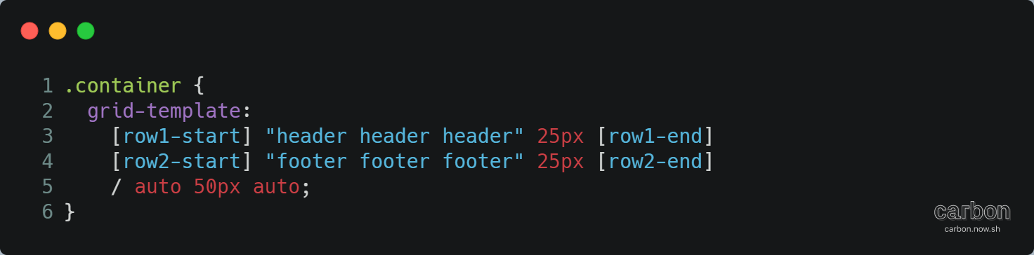
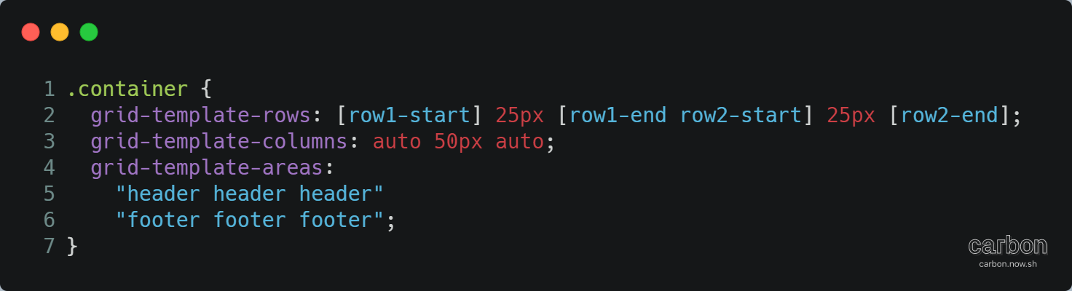
GRID CSS căn bản
grid-template
Cách viết gọn của grid-template-rows, grid-template-columns, và grid-template-areas

Slide 9
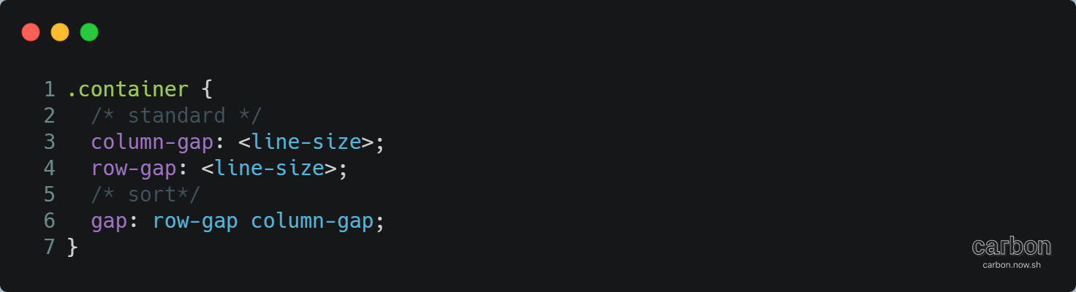
GRID CSS căn bản
column-gap, row-gap và gap
Column-gap: Tạo ra khoảng trắng giữa các cột
Row-gap: tạo ra khoảng trắng giữa các dòng
Gap: là cách viết gọn của row-gap và column-gap

Slide 10
GRID CSS căn bản
Cách thuộc tính ảnh hưởng tới vùng lưới
justify-items
align-items
place-items
justify-content
align-content
place-content
Các thuộc tính ảnh hưởng tới thành phần con
justify-self
align-self
place-self

Slide 11
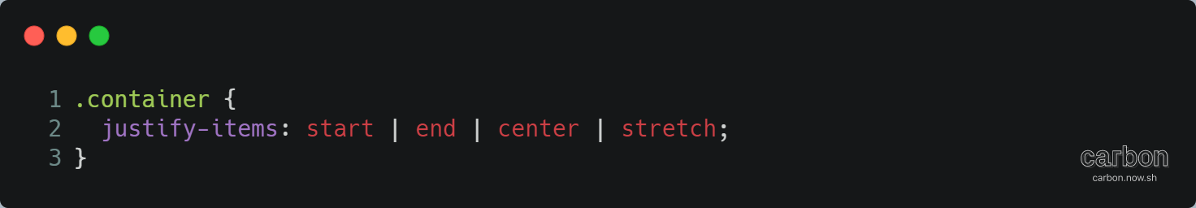
GRID CSS căn bản
justify-items
Căn chỉnh các mục lưới dọc theo trục x (hàng). Giá trị này áp dụng cho tất cả các mục lưới bên trong vùng chứa.
start – căn chỉnh các mục cho bằng phẳng với cạnh bắt đầu của ô chứa chúng
end – căn chỉnh các mục cho bằng phẳng với cạnh kết thúc của ô chứa chúng
center – căn chỉnh các mục vào giữa ô chứa chúng
stretch – lấp đầy toàn bộ chiều rộng của ô (đây là mặc định)

Slide 12
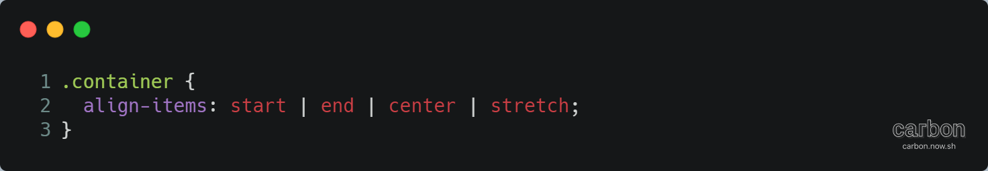
GRID CSS căn bản
align-items
Căn chỉnh các mục lưới dọc theo trục y (cột). Giá trị này áp dụng cho tất cả các mục lưới bên trong vùng chứa.
start – căn chỉnh các mục cho bằng phẳng với cạnh bắt đầu của ô chứa chúng
end – căn chỉnh các mục cho bằng phẳng với cạnh kết thúc của ô chứa chúng
center – căn chỉnh các mục vào giữa ô chứa chúng
stretch – lấp đầy toàn bộ chiều rộng của ô (đây là mặc định)

Slide 13
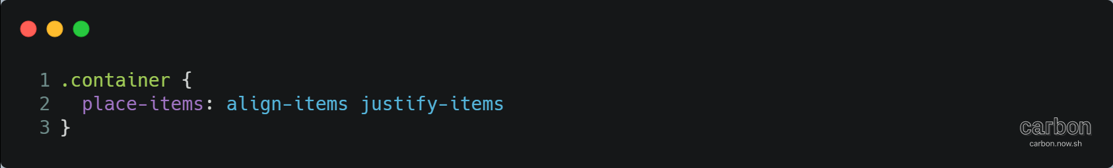
GRID CSS căn bản
place-items
Cách viết gọn cho align-items và justify-items

Slide 14
GRID CSS căn bản
justify-content
Đôi khi tổng kích thước của lưới của bạn có thể nhỏ hơn kích thước của vùng chứa lưới của nó. Điều này có thể xảy ra nếu tất cả các mục lưới của bạn có kích thước bằng các đơn vị không linh hoạt như px. Trong trường hợp này, bạn có thể đặt căn chỉnh của lưới trong vùng chứa lưới
Thuộc tính này căn chỉnh lưới dọc theo trục x(hàng)
start – căn chỉnh cho lưới phẳng với mép bắt đầu của vùng chứa lưới
end – căn chỉnh cho lưới phẳng với mép kết thúc của vùng chứa lưới
center – căn chỉnh cho lưới vào giữa của vùng chứa lưới
stretch – thay đổi kích thước các mục lưới để cho phép lưới lấp đầy toàn bộ chiều rộng của vùng chứa lưới
space-around – đặt một khoảng cách bằng nhau giữa mỗi mục lưới
space-between – đặt một khoảng cách đều giữa mỗi mục lưới, không có khoảng trống ở các đầu
space-evenly – đặt một khoảng cách bằng nhau giữa mỗi mục lưới, bao gồm cả các đầu

Slide 15
GRID CSS căn bản
align-content
Đôi khi tổng kích thước của lưới của bạn có thể nhỏ hơn kích thước của vùng chứa lưới của nó. Điều này có thể xảy ra nếu tất cả các mục lưới của bạn có kích thước bằng các đơn vị không linh hoạt như px. Trong trường hợp này, bạn có thể đặt căn chỉnh của lưới trong vùng chứa lưới
Thuộc tính này căn chỉnh lưới dọc theo trục y (cột)
start – căn chỉnh cho lưới phẳng với mép bắt đầu của vùng chứa lưới
end – căn chỉnh cho lưới phẳng với mép kết thúc của vùng chứa lưới
center – căn chỉnh cho lưới vào giữa của vùng chứa lưới
stretch – thay đổi kích thước các mục lưới để cho phép lưới lấp đầy toàn bộ chiều rộng của vùng chứa lưới
space-around – đặt một khoảng cách bằng nhau giữa mỗi mục lưới
space-between – đặt một khoảng cách đều giữa mỗi mục lưới, không có khoảng trống ở các đầu
space-evenly – đặt một khoảng cách bằng nhau giữa mỗi mục lưới, bao gồm cả các đầu

Slide 16
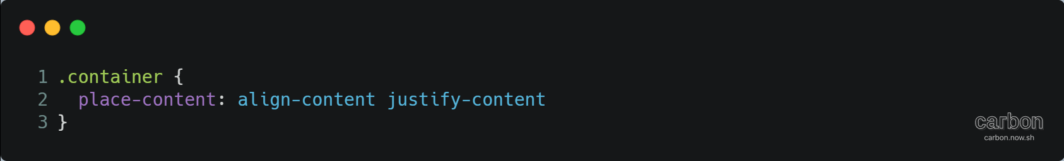
GRID CSS căn bản
place-content
Là cách viết gọn của align-content và justify-content

Slide 17
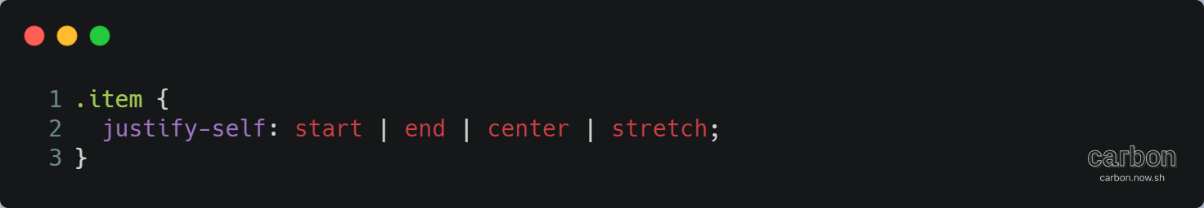
GRID CSS căn bản
Justify-self
Căn chỉnh một mục lưới bên trong một ô dọc theo trục x(hàng). Giá trị này áp dụng cho một mục lưới bên trong một ô
start – căn chỉnh các mục cho bằng phẳng với cạnh bắt đầu của ô chứa chúng
end – căn chỉnh các mục cho bằng phẳng với cạnh kết thúc của ô chứa chúng
center – căn chỉnh các mục vào giữa ô chứa chúng
stretch – lấp đầy toàn bộ chiều rộng của ô (đây là mặc định)

Slide 18
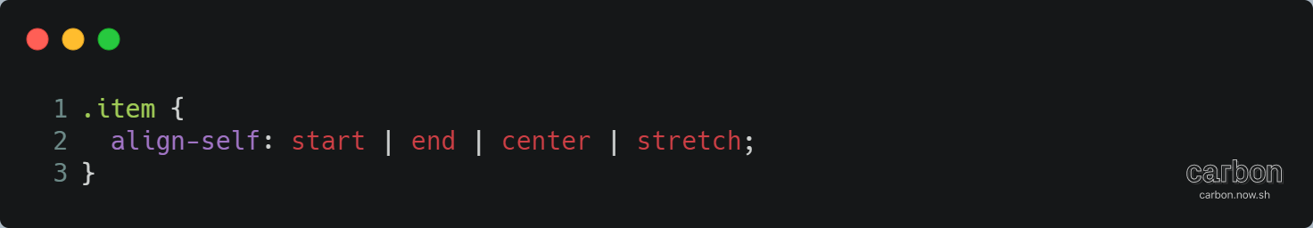
GRID CSS căn bản
Align-self
Căn chỉnh một mục lưới bên trong một ô dọc theo trục y (cột). Giá trị này áp dụng cho một mục lưới bên trong một ô
start – căn chỉnh các mục cho bằng phẳng với cạnh bắt đầu của ô chứa chúng
end – căn chỉnh các mục cho bằng phẳng với cạnh kết thúc của ô chứa chúng
center – căn chỉnh các mục vào giữa ô chứa chúng
stretch – lấp đầy toàn bộ chiều rộng của ô (đây là mặc định)

Slide 19
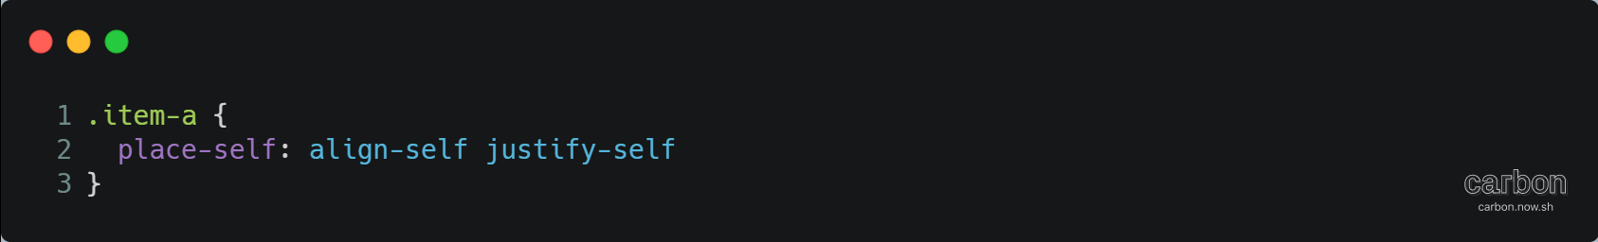
GRID CSS căn bản
place-self
Là cách viết gọn của <align-self> / <justify-self>

Slide 20
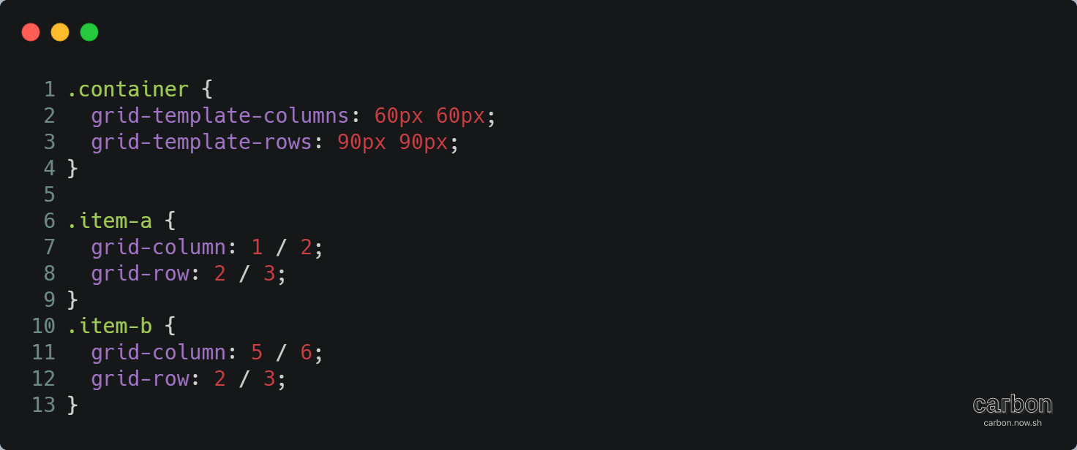
GRID CSS căn bản
grid-auto-columns va grid-auto-rows
Chỉ định kích thước của bất kỳ rãnh lưới được tạo tự động nào (còn gọi là rãnh lưới ngầm định). Các tuyến đường ngầm được tạo khi có nhiều mục lưới hơn ô trong lưới.
<track-size> – có thể là độ dài, phần trăm hoặc một phần nhỏ của không gian trống trong lưới (sử dụng đơn vị fr)

Slide 21
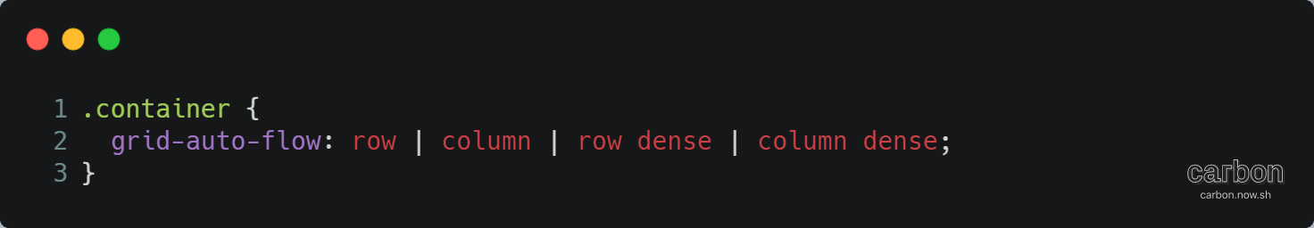
GRID CSS căn bản
grid-auto-flow
Tự động sắp xếp các phần tử vào vị trí theo hướng quy định
row – hiển thị theo hang, tự động thêm hang nếu cần thiết
column – hiển thị theo chiều dọc, tự động them cột nếu cần
dense – cố gắng lấp đầy các lỗ hổng trên giao diện bằng các phần tử phù hợp

